Slide 1



Lliçó 23 Índex
Recordeu!
Podeu recórrer totes les seccions (intro o clic amb el mouse) o escolliu la secció que us interessi fent-hi clic. Escolliu “Posa’t a prova!” només després de passar per tots els continguts de la lliçó!
1. Què és una Equació Lineal?...
2. Sistema d’Equacions Lineals
3. Sistemes Lineals i Matrius
4. Compatibilitat i nombre de Solucions
5. Sistemes
Lineals Homogenis
Posa’t a prova!
By EngiMath TEAM

Slide 2
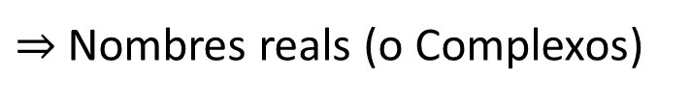
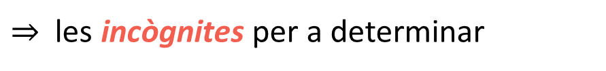


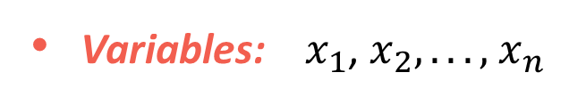
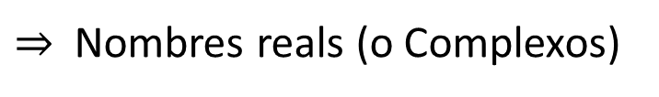
Lliçó 23
Què és una Equació Lineal?...
1. Què és una Equació Lineal?...
Una equació lineal de n variables $x_{1},x_{2},…,x_{n}$ és una equació que es pot escriure de la forma
2. Sistema d’Equacions Lineals
$$a_{1}⋅x_{1}+a_{2}⋅x_{2}+…+a_{n}⋅x_{n}=b$$
on es pot identificar:
3. Sistemes Lineals i Matrius
Coeficients: $a_{1},a_{2},…,a_{n}$
$⇒$ Nombres reals (o Complexos)
Variables: $x_{1}$, $x_{2}, . . . ,$ $x_{n}$
$⇒$ les incògnites per a determinar
4. Compatibilitat i nombre de Solucions
Terme constant: $b$
$⇒$ Nombres reals (o Complexos)
5. Sistemes Lineals Homogenis
Observeu
Les equacions lineals no contenen productes o arrels de les variables i les variables no apareixen en funcions trigonomètriques, exponencials o logarítmiques.
Posa’t a prova!
Les Variables apareixen només amb potència 1 –l’exponent de cada incògnita $x_{i} és$ 1 ($x_{i}^{1}$).

Slide 3



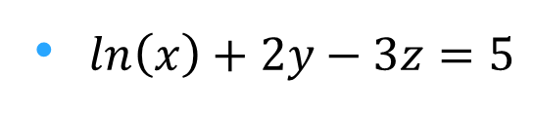
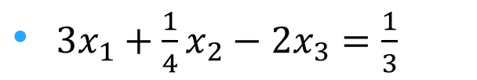


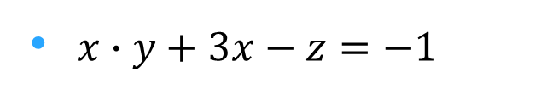
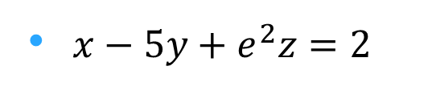
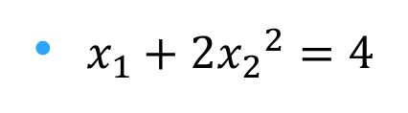

Lliçó 23
Exemples
1. Què és una Equació Lineal?...
${3x}_{1}+\frac{1}{4}x_{2}−2x_{3}=\frac{1}{3}$
?
LINEAL?...
2. Sistema d’Equacions Lineals
$5x−4=3y−z$
$2x−\sqrt{y}=3$
NO LINEAL?...
3. Sistemes Lineals i Matrius
$x∙y+3x−z=−1$
4. Compatibilitat i nombre de Solucions
Ho saps?...
$x_{1}+2{x_{2}}^{2}=4$
COMPROVEU la “llista”
No productes o arrels de les variables i les variables no apareixen en funcions trigonomètriques, exponencials o logarítmiques.
5. Sistemes Lineals Homogenis
$2x−y=\sqrt{3}$
FEU CLIC AQUÍ
i
comproveu les respostes!
$ln\left(x\right)+2y−3z=5$
Posa’t a prova!
Les Variables apareixen només amb potència 1 –l’exponent de cada incògnita $x_{i} és$ 1: ($x_{i}^{1}$).
$x−5y+e^{2}z=2$

Slide 4

Lliçó 23
Exemples
1. Què és una Equació Lineal?...
${3x}_{1}+\frac{1}{4}x_{2}−2x_{3}=\frac{1}{3}$
LINEAL!...
?
2. Sistema d’Equacions Lineals
$5x−4=3y−z$
?
$2x−\sqrt{y}=3$
3. Sistemes Lineals i Matrius
$x∙y+3x−z=−1$
4. Compatibilitat i nombre de Solucions
$x_{1}+2{x_{2}}^{2}=4$
COMPROVEU la “llista”
No hi ha productes o arrels de les variables i les variables no apareixen en funcions trigonomètriques, exponencials o logarítmiques.
5. Sistemes Lineals Homogenis
$2x−y=\sqrt{3}$
$ln\left(x\right)+2y−3z=5$
Posa’t a prova!
Les Variables apareixen només amb potència 1 –l’exponent de cada incògnita $x_{i} és$ 1: ($x_{i}^{1}$).
$x−5y+e^{2}z=2$

Slide 5


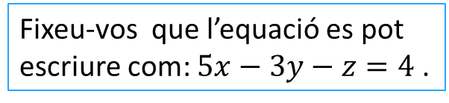
Lliçó 23
Exemples
1. Què és una Equació Lineal?...
${3x}_{1}+\frac{1}{4}x_{2}−2x_{3}=\frac{1}{3}$
LINEAL!...
?
2. Sistema d’Equacions Lineals
$5x−4=3y−z$
LINEAL!...
?
$2x−\sqrt{y}=3$
?
Fixeu-vos que l’equació es pot escriure com: $5x−3y−z=4$ .
3. Sistemes Lineals i Matrius
$x∙y+3x−z=−1$
4. Compatibilitat i nombre de Solucions
$x_{1}+2{x_{2}}^{2}=4$
COMPROVEU la “llista”
No productes o arrels de les variables i les variables no apareixen en funcions trigonomètriques, exponencials o logarítmiques.
5. Sistemes Lineals Homogenis
$2x−y=\sqrt{3}$
$ln\left(x\right)+2y−3z=5$
Posa’t a prova!
Les Variables apareixen només amb potència 1 – ’exponent de cada incògnita $x_{i} és$ 1: ($x_{i}^{1}$).
$x−5y+e^{2}z=2$

Slide 6
Lliçó 23
Exemples
1. Què és una Equació Lineal?...
${3x}_{1}+\frac{1}{4}x_{2}−2x_{3}=\frac{1}{3}$
LINEAL!...
?
2. Sistema d’Equacions Lineals
$5x−4=3y−z$
LINEAL!...
?
$2x−\sqrt{y}=3$
NO LINEAL!...
?
3. Sistemes Lineals i Matrius
$x∙y+3x−z=−1$
4. Compatibilitat i nombre de Solucions
$x_{1}+2{x_{2}}^{2}=4$
COMPROVEU la “llista”
No productes o arrels de les variables i les variables no apareixen en funcions trigonomètriques, exponencials o logarítmiques.
5. Sistemes Lineals Homogenis
$2x−y=\sqrt{3}$
$ln\left(x\right)+2y−3z=5$
Posa’t a prova!
Les Variables apareixen només amb potència 1 –l’exponent de cada incògnita $x_{i} és$ 1: ($x_{i}^{1}$).
$x−5y+e^{2}z=2$

Slide 7

Lliçó 23
Exemples
1. Què és una Equació Lineal?...
COMPROVEU la “llista”
${3x}_{1}+\frac{1}{4}x_{2}−2x_{3}=\frac{1}{3}$
LINEAR!...
?
No productes o arrels de les variables i les variables no apareixen en funcions trigonomètriques, exponencials o logarítmiques.
2. Sistema d’Equacions Lineals
$5x−4=3y−z$
LINEAR!...
?
$2x−\sqrt{y}=3$
NOT LINEAR!...
?
3. Sistemes Lineals i Matrius
Les Variables apareixen només amb potència 1 –l’exponent de cada incògnita $x_{i} és$ 1: ($x_{i}^{1}$).
NOT LINEAR!...
$x∙y+3x−z=−1$
?
4. Compatibilitat i nombre de Solucions
$x_{1}+2{x_{2}}^{2}=4$
COMPROVEU la “llista”
No productes o arrels de les variables i les variables no apareixen en funcions trigonomètriques, exponencials o logarítmiques.
5. Sistemes Lineals Homogenis
$2x−y=\sqrt{3}$
$ln\left(x\right)+2y−3z=5$
Posa’t a prova!
Les Variables apareixen només amb potència 1 –l’exponent de cada incògnita $x_{i} és$ 1: ($x_{i}^{1}$).
$x−5y+e^{2}z=2$

Slide 8

Lliçó 23
Exemples
1. Què és una Equació Lineal?...
COMPROVEU la “llista”
${3x}_{1}+\frac{1}{4}x_{2}−2x_{3}=\frac{1}{3}$
LINEAR!...
?
No productes o arrels de les variables i les variables no apareixen en funcions trigonomètriques, exponencials o logarítmiques.
2. Sistema d’Equacions Lineals
$5x−4=3y−z$
LINEAR!...
?
$2x−\sqrt{y}=3$
NOT LINEAR!...
?
3. Sistemes Lineals i Matrius
Les Variables apareixen només amb potència 1 –l’exponent de cada incògnita $x_{i} és$ 1: ($x_{i}^{1}$).
NOT LINEAR!...
$x∙y+3x−z=−1$
?
4. Compatibilitat i nombre de Solucions
$x_{1}+2{x_{2}}^{2}=4$
NO LINEAL!...
?
5. Sistemes Lineals Homogenis
$2x−y=\sqrt{3}$
Fixeu-vos que una potència amb exponent enter més gran que 1 representa un producte!
Així, és fàcil de comprovar les “potències” de la llista.
$ln\left(x\right)+2y−3z=5$
Posa’t a prova!
$x−5y+e^{2}z=2$

Slide 9

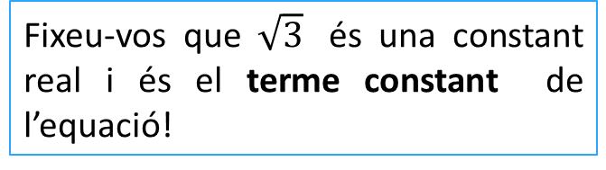
Lliçó 23
Exemples
1. Què és una Equació Lineal?...
COMPROVEU la “llista”
${3x}_{1}+\frac{1}{4}x_{2}−2x_{3}=\frac{1}{3}$
LINEAR!...
?
No productes o arrels de les variables i les variables no apareixen en funcions trigonomètriques, exponencials o logarítmiques.
2. Sistema d’Equacions Lineals
$5x−4=3y−z$
LINEAR!...
?
$2x−\sqrt{y}=3$
NOT LINEAR!...
?
3. Sistemes Lineals i Matrius
Les Variables apareixen només amb potència 1 –l’exponent de cada incògnita $x_{i} és$ 1: ($x_{i}^{1}$).
NOT LINEAR!...
$x∙y+3x−z=−1$
?
4. Compatibilitat i nombre de Solucions
$x_{1}+2{x_{2}}^{2}=4$
NO LINEAL!...
?
5. Sistemes Lineals Homogenis
$2x−y=\sqrt{3}$
LINEAL!...
?
$ln\left(x\right)+2y−3z=5$
Fixeu-vos que $\sqrt{3}$ és una constant real i és el terme constant de l’equació!
Posa’t a prova!
$x−5y+e^{2}z=2$

Slide 10
Lliçó 23
Exemples
1. Què és una Equació Lineal?...
COMPROVEU la “llista”
${3x}_{1}+\frac{1}{4}x_{2}−2x_{3}=\frac{1}{3}$
LINEAR!...
?
No productes o arrels de les variables i les variables no apareixen en funcions trigonomètriques, exponencials o logarítmiques.
2. Sistema d’Equacions Lineals
$5x−4=3y−z$
LINEAR!...
?
$2x−\sqrt{y}=3$
NOT LINEAR!...
?
3. Sistemes Lineals i Matrius
Les Variables apareixen només amb potència 1 –l’exponent de cada incògnita $x_{i} és$ 1: ($x_{i}^{1}$).
NOT LINEAR!...
$x∙y+3x−z=−1$
?
4. Compatibilitat i nombre de Solucions
$x_{1}+2{x_{2}}^{2}=4$
NO LINEAL!...
?
5. Sistemes Lineals Homogenis
$2x−y=\sqrt{3}$
LINEAL!...
?
$ln\left(x\right)+2y−3z=5$
NO LINEAL!...
?
Posa’t a prova!
$x−5y+e^{2}z=2$

Slide 11

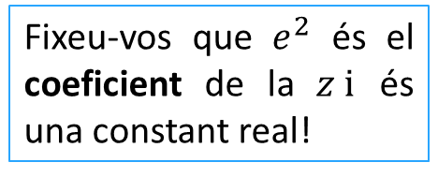
Lliçó 23
Exemples
1. Què és una Equació Lineal?...
COMPROVEU la “llista”
${3x}_{1}+\frac{1}{4}x_{2}−2x_{3}=\frac{1}{3}$
LINEAR!...
?
No productes o arrels de les variables i les variables no apareixen en funcions trigonomètriques, exponencials o logarítmiques.
2. Sistema d’Equacions Lineals
$5x−4=3y−z$
LINEAR!...
?
$2x−\sqrt{y}=3$
NOT LINEAR!...
?
3. Sistemes Lineals i Matrius
Les Variables apareixen només amb potència 1 –l’exponent de cada incògnita $x_{i} és$ 1: ($x_{i}^{1}$).
NOT LINEAR!...
$x∙y+3x−z=−1$
?
4. Compatibilitat i nombre de Solucions
$x_{1}+2{x_{2}}^{2}=4$
NO LINEAL!...
?
5. Sistemes Lineals Homogenis
$2x−y=\sqrt{3}$
LINEAL!...
?
Fixeu-vos que $e^{2}$ és el coeficient de la $z i$ és una constant real!
$ln\left(x\right)+2y−3z=5$
NO LINEAL!...
?
Posa’t a prova!
$x−5y+e^{2}z=2$
LINEAL!...
?

Slide 12
Lliçó 23
Respostes - Resum
Exemples
Torna a respondre les preguntes
1. Què és una Equació Lineal?...
${3x}_{1}+\frac{1}{4}x_{2}−2x_{3}=\frac{1}{3}$
LINEAL!...
?
2. Sistema d’Equacions Lineals
$5x−4=3y−z$
LINEAL!...
?
$2x−\sqrt{y}=3$
NO LINEAL!...
?
3. Sistemes Lineals i Matrius
NO LINEAL!...
$x∙y+3x−z=−1$
?
4. Compatibilitat i nombre de Solucions
$x_{1}+2{x_{2}}^{2}=4$
NO LINEAL!...
?
5. Sistemes Lineals Homogenis
$2x−y=\sqrt{3}$
LINEAL!...
?
$ln\left(x\right)+2y−3z=5$
NO LINEAL!...
?
Posa’t a prova!
$x−5y+e^{2}z=2$
LINEAL!...
?

Slide 13



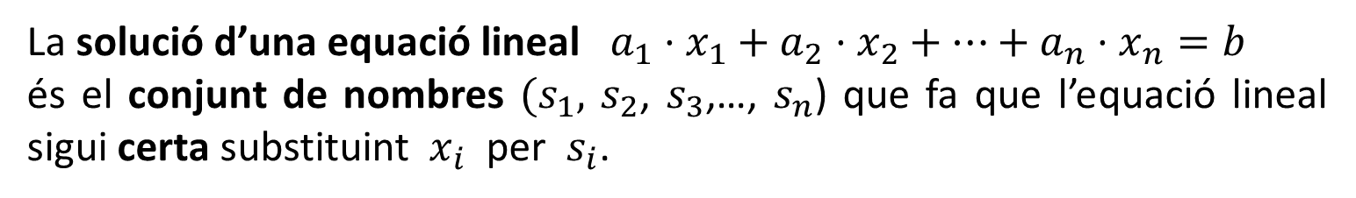

Lliçó 23
Solució d’una Equació Lineal
1. Què és una Equació Lineal?...
La solució d’una equació lineal $a_{1}⋅x_{1}+a_{2}⋅x_{2}+…+a_{n}⋅x_{n}=b$
és el conjunt de nombres $(s_{1},$ $s_{2}$, $s_{3}$,…, $s_{n}$) que fa que l’equació lineal sigui certa substituint $x_{i}$ per $s_{i}$.
2. Sistema d’Equacions Lineals
3. Sistemes Lineals i Matrius
Exemples
És $\left(2,−2\right)$ una solució de l’equació lineal $3x+2y=2$ ?
Substituint en l’equació donada,
$3__+2__=2$
4. Compatibilitat i nombre de Solucions
les incògnites pels
seus valors corresponents,
s’obté una afirmació CERTA:
$3×2+2×\left(−2\right)=2$
i es pot concloure que $\left(2,−2\right)$ és una solució de l’equació.
5. Sistemes Lineals Homogenis
És $\left(1−π,π+1\right)$ una solució de l’equació lineal $x+y=0$ ?
, les incògnites pels
$__+__=0$
Posa’t a prova!
Substituint, en l’equació donada
seus valors corresponents,
s’obté una afirmació FALSA:
$\left(1−π\right)+\left(1+π\right)=0$
i es pot concloure que $\left(1−π,π+1\right)$ NO és una solució de l’equació.

Slide 14



Lliçó 23
Representació Paramètrica d’un Conjunt de Solucions d’una Equació Lineal
1. Què és una Equació Lineal?...
Un conjunt de solucions d’una equació lineal $a_{1}⋅x_{1}+a_{2}⋅x_{2}+…+a_{n}⋅x_{n}=b$
és un conjunt que conté totes les seves solucions.
2. Sistema d’Equacions Lineals
Nota: Això es pot entendre més fàcilment mitjançant petits exemples, ja que la seva generalització pot ser confusa i sembla innecessària en aquest moment.
3. Sistemes Lineals i Matrius
Exemples
Una equació lineal amb més d’una variable té un nombre Infinit de Solucions
Resoleu l’equació lineal: $x+2y=1$
4. Compatibilitat i nombre de Solucions
Solució: $x=1−2y$
Aquí s’han fet algunes “eleccions”
Variable Lliure – $y$ – el seu valor podria ser qualsevol nombre real.
5. Sistemes Lineals Homogenis
No Lliure o Variable Dependent – $x$ – el seu valor depèn del valor de la $y$.
Agafant $y=k$ (una “tercera variable” – paràmetre), el conjunt de solucions es pot representar:
Posa’t a prova!
$$\left\{\begin{matrix}x=1−2k \\ y=k\end{matrix},k∈ℝ\right.$$
o bé
$$\left\{\left(1−2k,k\right),k∈ℝ\right\}$$

Slide 15



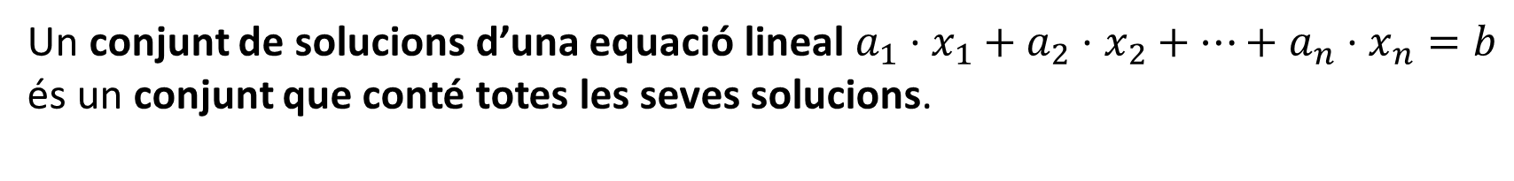


Lliçó 23
Representació Paramètrica d’un Conjunt de Solucions d’una Equació Lineal
1. Què és una Equació Lineal?...
Un conjunt de solucions d’una equació lineal $a_{1}⋅x_{1}+a_{2}⋅x_{2}+…+a_{n}⋅x_{n}=b$
és un conjunt que conté totes les seves solucions.
2. Sistema d’Equacions Lineals
Observeu:
la representació paramètrica d’un conjunt de solucions no és única ja que depèn de les eleccions de les variables lliures i no lliures. Tots els conjunts de solucions tenen els mateixos elements!
3. Sistemes Lineals i Matrius
Exemples
$$\left\{\begin{matrix}x=k \\ y=\frac{1−k}{2}\end{matrix} ,k∈ℝ\right.$$
Resoleu l’ equació lineal: $x+2y=1$
$$y=\frac{1−x}{2}⇒$$
4. Compatibilitat i nombre de Solucions
Solució: $x=1−2y$
o bé
Aquí s’han fet algunes “eleccions”:
$$\left\{\left(k,\frac{1−k}{2}\right),k∈ℝ\right\}$$
Variable Lliure – $y$ – el seu valor podria ser qualsevol nombre real
5. Sistemes Lineals Homogenis
No Lliure o Variable Dependent – $x$ – el seu valor depèn del valor de la $y$.
Agafant $y=k$ (una “tercera variable” – paràmetre), el conjunt de solucions es pot representar:
Posa’t a prova!
$$\left\{\begin{matrix}x=1−2k \\ y=k\end{matrix},k∈ℝ\right.$$
$$\left\{\left(1−2k,k\right),k∈ℝ\right\}$$
o

Slide 16

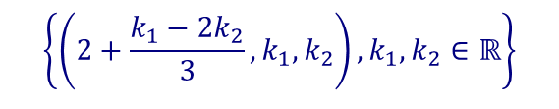

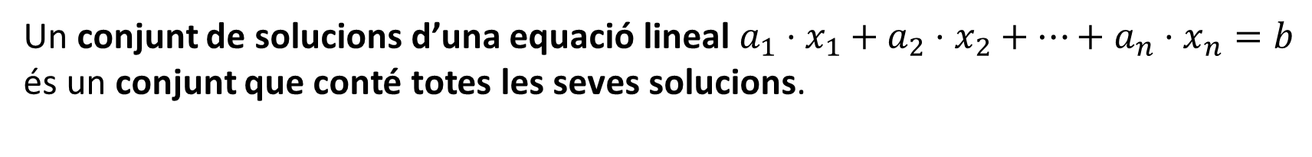


Lliçó 23
Representació Paramètrica d’un Conjunt de Solucions d’una Equació Lineal
1. Què és una Equació Lineal?...
Un conjunt de solucions d’una equació lineal $a_{1}⋅x_{1}+a_{2}⋅x_{2}+…+a_{n}⋅x_{n}=b$
és un conjunt que conté totes les seves solucions.
2. Sistema d’Equacions Lineals
Una opció més “òbvia” per a una solució seria… (?)
Exemples
$$y=3x+2z−6$$
3. Sistemes Lineals i Matrius
Resoleu l’equació lineal: $3x−y+2z=6$
Solució: $x=2+\frac{y−2z}{3}$
$$\left\{\begin{matrix}x=k_{1} \\ y=3k_{1}+2k_{2}−6 \\ z=k_{2}\end{matrix} ,k_{1},k_{2}∈ℝ\right.$$
4. Compatibilitat i nombre de Solucions
Aquí les “eleccions” són:
Variables Lliures – $y i z$ – els seus valors podrien ser qualsevol nombre real.
No Lliure o Variable Dependent – $x$ – el seu valor depèn dels valors de la $y$ i de la z.
5. Sistemes Lineals Homogenis
Agafant $y=k_{1}$ i $z=k_{2}$, s’obté la següent representació paramètrica:
$$\left\{\begin{matrix}x=2+\frac{k_{1}−2k_{2}}{3} \\ y=k_{1} \\ z=k_{2}\end{matrix}\begin{matrix} \\ \end{matrix},k_{1},k_{2}∈ℝ\right.$$
Posa’t a prova!
$$\left\{\left(2+\frac{k_{1}−2k_{2}}{3},k_{1},k_{2}\right),k_{1},k_{2}∈ℝ\right\}$$
o bé

Slide 17

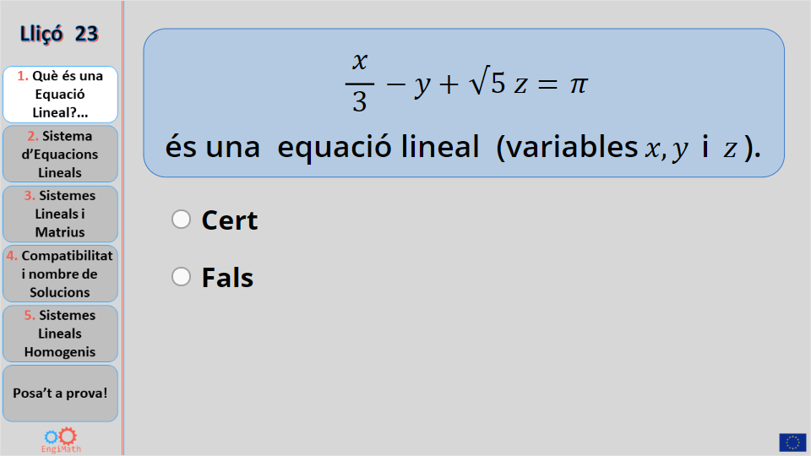
Lliçó 23
Quiz
1. Què és una Equació Lineal?...
Click the Quiz button to edit this object
2. Sistema d’Equacions Lineals
3. Sistemes Lineals i Matrius
4. Compatibilitat i nombre de Solucions
5. Sistemes Lineals Homogenis
Posa’t a prova!

Slide 18

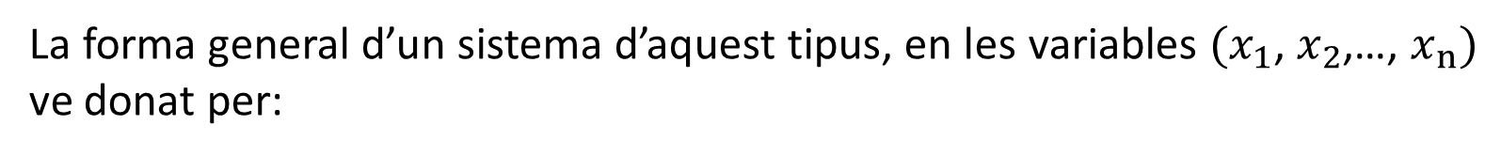
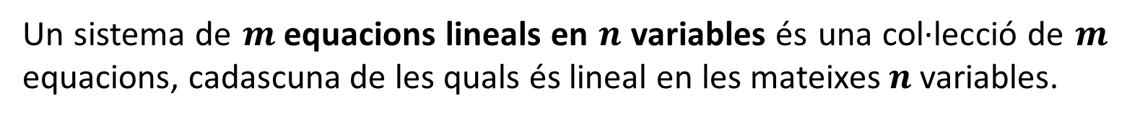
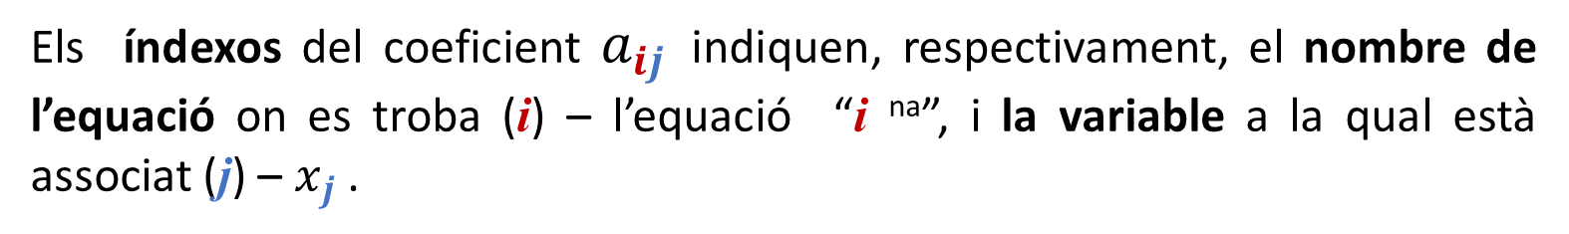
Lliçó 23
Sistema d’Equacions Lineals
1. Què és una Equació Lineal?...
Un sistema de $m$equacions lineals en $n$ variables és una col·lecció de $m$ equacions, cadascuna de les quals és lineal en les mateixes $n$ variables.
2. Sistema d’Equacions Lineals
La forma general d’un sistema d’aquest tipus, en les variables ${(x}_{1}$, $x_{2}$,…, $x_{n})$ ve donat per:
$$\left\{\begin{matrix}a_{11}∙x_{1}+ \\ \begin{matrix}a_{21}∙x_{1}+ \\ ⋮\end{matrix} \\ a_{m1}∙x_{1}+\end{matrix}\begin{matrix}a_{12}∙x_{2}+… \\ \begin{matrix}a_{22}∙x_{2}+… \\ ⋱ \end{matrix} \\ a_{m2}∙x_{2}+… \end{matrix}\begin{matrix}{+a}_{1n}∙x_{n} \\ \begin{matrix}+a_{2n}∙x_{n} \\ \end{matrix} \\ { +a}_{mn}∙x_{n}\end{matrix}\begin{matrix}=b_{1} \\ \begin{matrix}{=b}_{2} \\ ⋮\end{matrix} \\ =b_{m}\end{matrix}\right.$$
3. Sistemes Lineals i Matrius
4. Compatibilitat i nombre de Solucions
Adoneu-vos:
5. Sistemes Lineals Homogenis
Els índexos del coeficient $a_{ij}$ indiquen, respectivament, el nombre de l’equació on es troba (i) – l’equació “i ^{na}”, i la variable a la qual està associat (j) – $x_{j}$ .
Posa’t a prova!

Slide 19
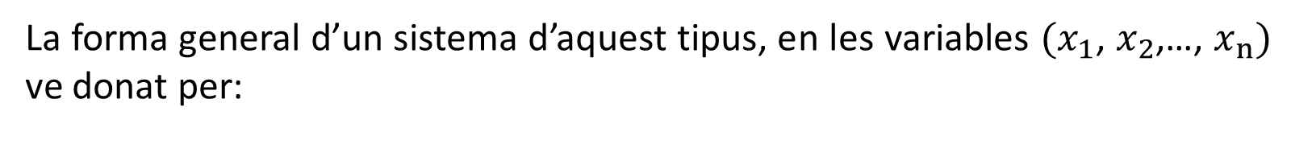
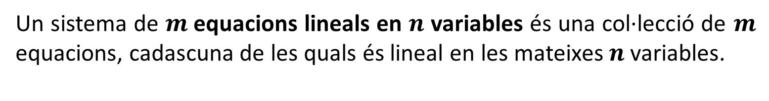
Lliçó 23
Sistema d’Equacions Lineals
1. Què és una Equació Lineal?...
Un sistema de $m$equacions lineals en $n$ variables és una col·lecció de $m$ equacions, cadascuna de les quals és lineal en les mateixes $n$ variables.
2. Sistema d’Equacions Lineals
La forma general d’un sistema d’aquest tipus, en les variables ${(x}_{1}$, $x_{2}$,…, $x_{n})$ ve donat per:
$$\left\{\begin{matrix}a_{11}∙x_{1}+ \\ \begin{matrix}a_{21}∙x_{1}+ \\ ⋮\end{matrix} \\ a_{m1}∙x_{1}+\end{matrix}\begin{matrix}a_{12}∙x_{2}+… \\ \begin{matrix}a_{22}∙x_{2}+… \\ ⋱ \end{matrix} \\ a_{m2}∙x_{2}+… \end{matrix}\begin{matrix}{+a}_{1n}∙x_{n} \\ \begin{matrix}+a_{2n}∙x_{n} \\ \end{matrix} \\ { +a}_{mn}∙x_{n}\end{matrix}\begin{matrix}=b_{1} \\ \begin{matrix}{=b}_{2} \\ ⋮\end{matrix} \\ =b_{m}\end{matrix}\right.$$
3. Sistemes Lineals i Matrius
4. Compatibilitat i nombre de Solucions
El nombre d’equacions pot ser
Més gran,
Més petit o bé
Igual
al nombre de variables
Adoneu-vos:
5. Sistemes Lineals Homogenis
Posa’t a prova!

Slide 20
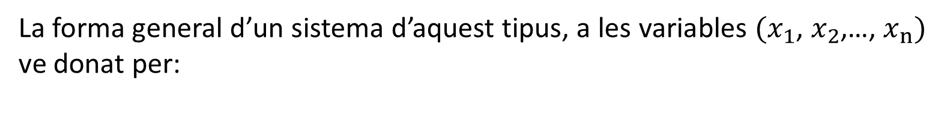
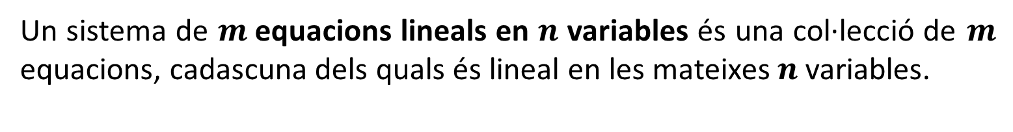
Lliçó 23
Sistema d’Equacions Lineals
1. Què és una Equació Lineal?...
Un sistema de $m$equacions lineals en $n$ variables és una col·lecció de $m$ equacions, cadascuna dels quals és lineal en les mateixes $n$ variables.
2. Sistema d’Equacions Lineals
La forma general d’un sistema d’aquest tipus, a les variables ${(x}_{1}$, $x_{2}$,…, $x_{n})$ ve donat per:
$$\left\{\begin{matrix}a_{11}∙x_{1}+ \\ \begin{matrix}a_{21}∙x_{1}+ \\ ⋮\end{matrix} \\ a_{m1}∙x_{1}+\end{matrix}\begin{matrix}a_{12}∙x_{2}+… \\ \begin{matrix}a_{22}∙x_{2}+… \\ ⋱ \end{matrix} \\ a_{m2}∙x_{2}+… \end{matrix}\begin{matrix}{+a}_{1n}∙x_{n} \\ \begin{matrix}+a_{2n}∙x_{n} \\ \end{matrix} \\ { +a}_{mn}∙x_{n}\end{matrix}\begin{matrix}=b_{1} \\ \begin{matrix}{=b}_{2} \\ ⋮\end{matrix} \\ =b_{m}\end{matrix}\right.$$
3. Sistemes Lineals i Matrius
4. Compatibilitat i nombre de Solucions
Adoneu-vos:
Un Sistema d’Equacions Lineals pot tenir:
Exactament una solució,
Infinit nombre de solucions o bé
Cap solució
5. Sistemes Lineals Homogenis
Posa’t a prova!

Slide 21
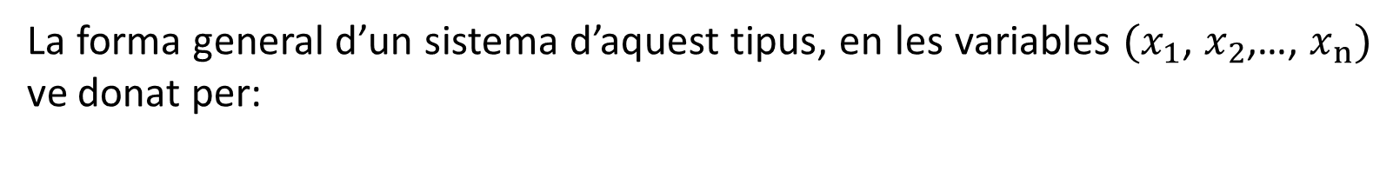
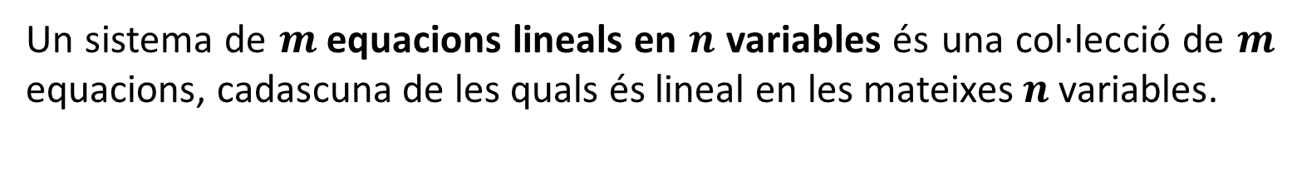
Lliçó 23
Sistema d’Equacions Lineals
1. Què és una Equació Lineal?...
Un sistema de $m$equacions lineals en $n$ variables és una col·lecció de $m$ equacions, cadascuna de les quals és lineal en les mateixes $n$ variables.
2. Sistema d’Equacions Lineals
La forma general d’un sistema d’aquest tipus, en les variables ${(x}_{1}$, $x_{2}$,…, $x_{n})$ ve donat per:
$$\left\{\begin{matrix}a_{11}∙x_{1}+ \\ \begin{matrix}a_{21}∙x_{1}+ \\ ⋮\end{matrix} \\ a_{m1}∙x_{1}+\end{matrix}\begin{matrix}a_{12}∙x_{2}+… \\ \begin{matrix}a_{22}∙x_{2}+… \\ ⋱ \end{matrix} \\ a_{m2}∙x_{2}+… \end{matrix}\begin{matrix}{+a}_{1n}∙x_{n} \\ \begin{matrix}+a_{2n}∙x_{n} \\ \end{matrix} \\ { +a}_{mn}∙x_{n}\end{matrix}\begin{matrix}=b_{1} \\ \begin{matrix}{=b}_{2} \\ ⋮\end{matrix} \\ =b_{m}\end{matrix}\right.$$
3. Sistemes Lineals i Matrius
4. Compatibilitat i nombre de Solucions
Un Sistema d’Equacions Lineals es diu que és:
Compatible – si té, com a mínim, una solució
Incompatible – si no té cap solució
Adoneu-vos:
5. Sistemes Lineals Homogenis
Posa’t a prova!

Slide 22




Lliçó 23
Exemples de sistemes d’equacions lineals
1. Què és una Equació Lineal?...
$$\left\{\begin{matrix}2x+y=−1 \\ x−y=2\end{matrix}\right.$$
$$\left\{\begin{matrix}3x+2y−z=2 \\ \begin{aligned}2x−y+z=0 \\ x−2y+3z=1\end{aligned}\end{matrix}\right.$$
$$\left\{\begin{matrix}3x+2y−z+t=2 \\ \begin{aligned}x−2y+z−t=0 \\ x−y+z+2t=1\end{aligned}\end{matrix}\right.$$
2. Sistema d’Equacions Lineals
2 variables (x, y)
2 equacions
3. Sistemes Lineals i Matrius
4 variables (x, y, z, t)
3 equacions
3 variables (x, y, z)
3 equacions
4. Compatibilitat i nombre de Solucions
$$\left\{\begin{matrix}2x1+x2=−1 \\ \begin{aligned}x1−x2=2 \\ −3x1+2x2=0\end{aligned}\end{matrix}\right.$$
5. Sistemes Lineals Homogenis
Adoneu-vos
Els sistemes d’equacions lineals poden tenir un nombre de variables diferent del nombre d’equacions però les equacions sempre són lineals.
2 variables (x₁, x₂)
3 equacions
Posa’t a prova!

Slide 23
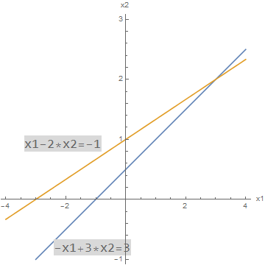

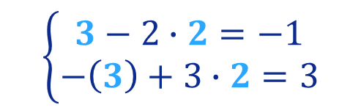
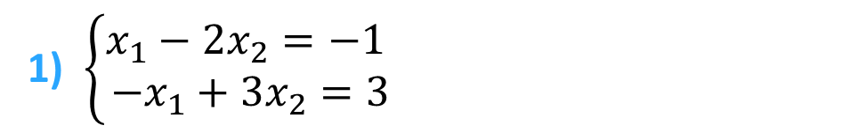
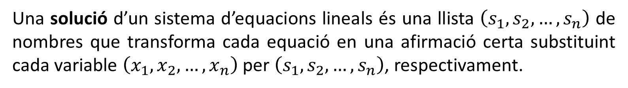
Lliçó 23
Solució d’un sistema d’equacions lineals
1. Què és una Equació Lineal?...
Una solució d’un sistema d’equacions lineals és una llista $\left(s_{1},s_{2},…,s_{n}\right)$ de nombres que transforma cada equació en una afirmació certa substituint cada variable $\left(x_{1},x_{2},…,x_{n}\right)$ per $\left(s_{1},s_{2},…,s_{n}\right)$, respectivament.
2. Sistema d’Equacions Lineals
3. Sistemes Lineals i Matrius
Exemples
Representació Gràfica
1) $\left\{\begin{matrix}x_{1}−{2x}_{2}=−1 \\ −x_{1}+3x_{2}=3\end{matrix}\right.$
4. Compatibilitat i nombre de Solucions
(3,2)
Solució: $\left\{\begin{matrix}x_{1}=3 \\ x_{2}=2\end{matrix}\right.$
$$\left\{\begin{matrix}3−2∙2=−1 \\ −\left(3\right)+3∙2=3\end{matrix}\right.$$
5. Sistemes Lineals Homogenis
Posa’t a prova!
Exactament una solució

Slide 24
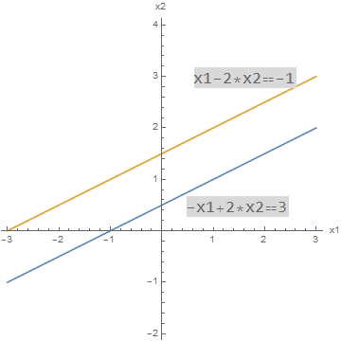
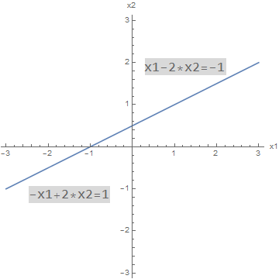
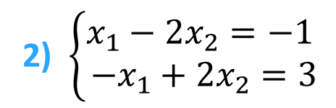
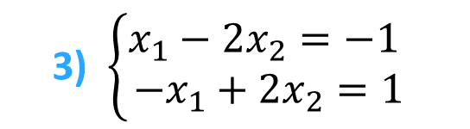
Lliçó 23
Exemples
1. Què és una Equació Lineal?...
2) $\left\{\begin{matrix}x_{1}−{2x}_{2}=−1 \\ −x_{1}+2x_{2}=3\end{matrix}\right.$
3) $\left\{\begin{matrix}x_{1}−{2x}_{2}=−1 \\ −x_{1}+2x_{2}=1\end{matrix}\right.$
2. Sistema d’Equacions Lineals
Representació
Gràfica
3. Sistemes Lineals i Matrius
Línies
Paral·leles
Línies
Coincidents
4. Compatibilitat i nombre de Solucions
Recordeu:
5. Sistemes Lineals Homogenis
No intersecció
Els Sistemes dels Exemples 1) i 3) es diuen
Compatibles – ja que tenen almenys una solució
Superposició
Infinites
solucions
Posa’t a prova!
No solució

Slide 25
Lliçó 23
Examples
1. Què és una Equació Lineal?...
2) $\left\{\begin{matrix}x_{1}−{2x}_{2}=−1 \\ −x_{1}+2x_{2}=3\end{matrix}\right.$
3) $\left\{\begin{matrix}x_{1}−{2x}_{2}=−1 \\ −x_{1}+2x_{2}=1\end{matrix}\right.$
2. Sistema d’Equacions Lineals
Representació
Gràfica
3. Sistemes Lineals i Matrius
Línies
Paral.leles
Línies
Coincidents
4. Compatibilitat i nombre de Solucions
Recordeu:
5. Sistemes Lineals Homogenis
No intersecció
Sistemes com el de l’exemple 2) s’anomenen
Incompatibles–no tenen cap solució
Superposició
Infinites
solucions
Posa’t a prova!
No solució

Slide 26


Lliçó 23
1. Què és una Equació Lineal?...
Recordeu les operacions matricials?... En particular,
la multiplicació de matrius?...
Altrament, vegeu Lliçó 6!
2. Sistema d’Equacions Lineals
3. Sistemes Lineals i Matrius
4. Compatibilitat i nombre de Solucions
5. Sistemes Lineals Homogenis
Posa’t a prova!

Slide 27

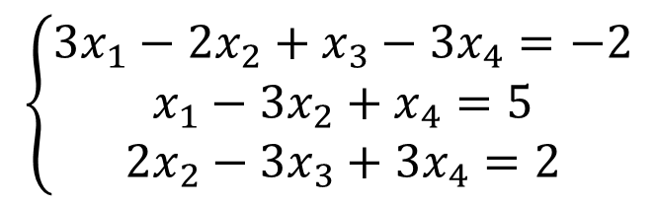
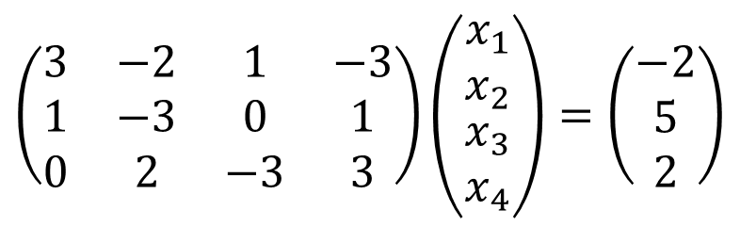
Lliçó 23
Qualsevol Sistema Lineal es pot escriure com una Equació Matricial
1. Què és una Equació Lineal?...
Perquè...
Considereu, per exemple, el sistema lineal següent:
2. Sistema d’Equacions Lineals
$$\left\{\begin{matrix}3x_{1}−2x_{2}+x_{3}−3x_{4}=−2 \\ x_{1}−3x_{2}+x_{4}=5 \\ 2x_{2}−3x_{3}+3x_{4}=2\end{matrix}\right.$$
3. Sistemes Lineals i Matrius
Aquest Sistema es pot escriure com una Equació Matricial:
4. Compatibilitat i nombre de Solucions
$$\left(\begin{matrix}\begin{matrix}3 & −2 \\ 1 & −3 \\ 0 & 2\end{matrix} & \begin{matrix}1 & −3 \\ 0 & 1 \\ −3 & 3\end{matrix}\end{matrix}\right)\left(\begin{matrix}\begin{matrix}x_{1} \\ x_{2}\end{matrix} \\ \begin{matrix}x_{3} \\ x_{4}\end{matrix}\end{matrix}\right)=\left(\begin{matrix}−2 \\ 5 \\ 2\end{matrix}\right)$$
5. Sistemes Lineals Homogenis
Posa’t a prova!

Slide 28
Lliçó 23
Qualsevol Sistema Lineal es pot escriure com una Equació Matricial
1. Què és una Equació Lineal?...
Considereu, per exemple, el sistema lineal següent:
Recordeu
2. Sistema d’Equacions Lineals
$$\left\{\begin{matrix}3x_{1}−2x_{2}+x_{3}−3x_{4}=−2 \\ x_{1}−3x_{2}+x_{4}=5 \\ 2x_{2}−3x_{3}+3x_{4}=2\end{matrix}\right.$$
Multiplicació Matrius files x columnes
Iqualtat Matricial
Iqualtat d’elements, un per un
3. Sistemes Lineals i Matrius
Aquest Sistema es pot escriure com una Equació
Matricial:
4. Compatibilitat i nombre de Solucions
$$\left(\begin{matrix}\begin{matrix}3 & −2 \\ 1 & −3 \\ 0 & 2\end{matrix} & \begin{matrix}1 & −3 \\ 0 & 1 \\ −3 & 3\end{matrix}\end{matrix}\right)\left(\begin{matrix}\begin{matrix}x_{1} \\ x_{2}\end{matrix} \\ \begin{matrix}x_{3} \\ x_{4}\end{matrix}\end{matrix}\right)=\left(\begin{matrix}−2 \\ 5 \\ 2\end{matrix}\right)$$
5. Sistemes Lineals Homogenis
Posa’t a prova!

Slide 29
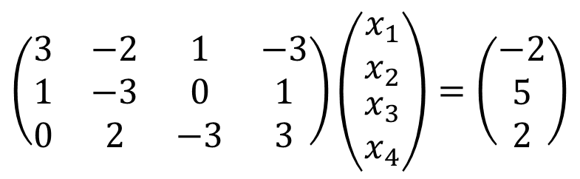
Lliçó 23
Qualsevol Sistema Lineal es pot escriure com una Equació Matricial
1. Què és una Equació Lineal?...
Considereu, per exemple, el sistema lineal següent:
Observeu
Es pot representar aquestes tres Matrius amb les lletres majúscules A, X i B, respectivament, i així
2. Sistema d’Equacions Lineals
$$\left\{\begin{matrix}3x_{1}−2x_{2}+x_{3}−3x_{4}=−2 \\ x_{1}−3x_{2}+x_{4}=5 \\ 2x_{2}−3x_{3}+3x_{4}=2\end{matrix}\right.$$
3. Sistemes Lineals i Matrius
Aquest Sistema es pot escriure com una Equació
Matricial:
s’obté l’“escriptura curta” del sistema donat!..
4. Compatibilitat i nombre de Solucions
$$\left(\begin{matrix}\begin{matrix}3 & −2 \\ 1 & −3 \\ 0 & 2\end{matrix} & \begin{matrix}1 & −3 \\ 0 & 1 \\ −3 & 3\end{matrix}\end{matrix}\right)\left(\begin{matrix}\begin{matrix}x_{1} \\ x_{2}\end{matrix} \\ \begin{matrix}x_{3} \\ x_{4}\end{matrix}\end{matrix}\right)=\left(\begin{matrix}−2 \\ 5 \\ 2\end{matrix}\right)$$
A X = B
5. Sistemes Lineals Homogenis
A
X
B
Posa’t a prova!

Slide 30

Lliçó 23
Qualsevol Sistema Lineal es pot escriure com una Equació Matricial
1. Què és una Equació Lineal?...
Considereu, per exemple, el sistema lineal següent:
2. Sistema d’Equacions Lineals
$$\left\{\begin{matrix}3x_{1}−2x_{2}+x_{3}−3x_{4}=−2 \\ x_{1}−3x_{2}+x_{4}=5 \\ 2x_{2}−3x_{3}+3x_{4}=2\end{matrix}\right.$$
A és la matriu dels coeficients del sistema.
3. Sistemes Lineals i Matrius
Aquest Sistema es pot escriure com una Equació
Matricial:
X és la matriu vector de les variables.
4. Compatibilitat i nombre de Solucions
$$\left(\begin{matrix}\begin{matrix}3 & −2 \\ 1 & −3 \\ 0 & 2\end{matrix} & \begin{matrix}1 & −3 \\ 0 & 1 \\ −3 & 3\end{matrix}\end{matrix}\right)\left(\begin{matrix}\begin{matrix}x_{1} \\ x_{2}\end{matrix} \\ \begin{matrix}x_{3} \\ x_{4}\end{matrix}\end{matrix}\right)=\left(\begin{matrix}−2 \\ 5 \\ 2\end{matrix}\right)$$
A X = B
5. Sistemes Lineals Homogenis
B és la matriu vector dels termes constants
A
X
B
Posa’t a prova!
Aquestes 3 matrius són suficients per a definir de manera única un sistema d’equacions lineals i cadascuna té una designació específica!

Slide 31





Lliçó 23
Tota la informació relevant sobre un sistema lineal es pot enregistrar de manera compacta en una sola matriu anomenada matriu Matriu Ampliada del sistema – A|B
1. Què és una Equació Lineal?...
Considereu, per exemple, el sistema lineal següent:
Observació
2. Sistema d’Equacions Lineals
$$\left\{\begin{matrix}3x_{1}−2x_{2}+x_{3}−3x_{4}=−2 \\ x_{1}−3x_{2}+x_{4}=5 \\ 2x_{2}−3x_{3}+3x_{4}=2\end{matrix}\right.$$
És habitual col·locar una línia vertical per a aïllar aquesta darrera columna.
3. Sistemes Lineals i Matrius
Això es fa de manera que s’ajunten els termes constants amb els de les columnes dels coeficients
Per a obtenir la Matriu Ampliada s’ha de:
4. Compatibilitat i nombre de Solucions
Escriure la matriu de coeficients del sistema, A
“Afegir” la matriu B (vector dels termes constants) al costat dret de la A
5. Sistemes Lineals Homogenis
$$\left(\begin{matrix}\begin{matrix}3 & −2 \\ 1 & −3 \\ 0 & 2\end{matrix} & \begin{matrix}1 & −3 \\ 0 & 1 \\ −3 & 3\end{matrix}\end{matrix}\right)$$
Posa’t a prova!

Slide 32

Lliçó 23
Generalitzant, per a un sistema lineal de m equacions amb n variables
1. Què és una Equació Lineal?...
$$\left\{\begin{matrix}a_{11}∙x_{1}+ \\ \begin{matrix}a_{21}∙x_{1}+ \\ ⋮\end{matrix} \\ a_{m1}∙x_{1}+\end{matrix}\begin{matrix}a_{12}∙x_{2}+… \\ \begin{matrix}a_{22}∙x_{2}+… \\ ⋱ \end{matrix} \\ a_{m2}∙x_{2}+… \end{matrix}\begin{matrix}{+a}_{1n}∙x_{n} \\ \begin{matrix}+a_{2n}∙x_{n} \\ \end{matrix} \\ { +a}_{mn}∙x_{n}\end{matrix}\begin{matrix}=b_{1} \\ \begin{matrix}{=b}_{2} \\ ⋮\end{matrix} \\ =b_{m}\end{matrix}\right.$$
2. Sistema d’Equacions Lineals
3. Sistemes Lineals i Matrius
En notació matricial el sistema lineal s’escriu:
4. Compatibilitat i nombre de Solucions
5. Sistemes Lineals Homogenis
A X = B
Posa’t a prova!

Slide 33

Lliçó 23
Generalitzant, per un sistema lineal de m equacions amb n variables
1. Què és una Equació Lineal?...
Adoneu-vos
$$\left\{\begin{matrix}a_{11}∙x_{1}+ \\ \begin{matrix}a_{21}∙x_{1}+ \\ ⋮\end{matrix} \\ a_{m1}∙x_{1}+\end{matrix}\begin{matrix}a_{12}∙x_{2}+… \\ \begin{matrix}a_{22}∙x_{2}+… \\ ⋱ \end{matrix} \\ a_{m2}∙x_{2}+… \end{matrix}\begin{matrix}{+a}_{1n}∙x_{n} \\ \begin{matrix}+a_{2n}∙x_{n} \\ \end{matrix} \\ { +a}_{mn}∙x_{n}\end{matrix}\begin{matrix}=b_{1} \\ \begin{matrix}{=b}_{2} \\ ⋮\end{matrix} \\ =b_{m}\end{matrix}\right.$$
La matriu Ampliada té sempre el mateix nombre de files i una columna més que la matriu de coeficients.
2. Sistema d’Equacions Lineals
3. Sistemes Lineals i Matrius
Tenim:
La matriu de coeficients del sistema lineal:
La matriu ampliada del sistema lineal:
4. Compatibilitat i nombre de Solucions
5. Sistemes Lineals Homogenis
Posa’t a prova!

Slide 34


Lliçó 23
Exemple
1. Què és una Equació Lineal?...
Escriure en notació matricial el sistema següent
2. Sistema d’Equacions Lineals
3. Sistemes Lineals i Matrius
Proveu-ho pel vostre compte!!!!
(Feu clic aquí per a veure la solució!)
4. Compatibilitat i nombre de Solucions
5. Sistemes Lineals Homogenis
Posa’t a prova!

Slide 35

Lliçó 23
Existència i Unicitat de solucions en sistemes lineals
1. Què és una Equació Lineal?...
Quan ens trobem davant d’un sistema, és possible saber si:
2. Sistema d’Equacions Lineals
El sistema és compatible? És a dir, existeix almenys una solució?
Si existeix una solució, és única? És a dir, és l’única solució?
3. Sistemes Lineals i Matrius
Recordeu
Un Sistema d’equacions lineals pot tenir
    cap solució $→$incompatible
    exactament una solució $→$compatible (determinat)
    Infinites solucions $→$compatible (indeterminat)
4. Compatibilitat i nombre de Solucions
5. Sistemes Lineals Homogenis
Una manera per a contestar aquestes preguntes éseck the rank
de la matriu de coeficients i el de la matriu ampliada del sistema lineal.
calcular el rang
Posa’t a prova!

Slide 36

Lliçó 23
Existència i Unicitat de solucions en sistemes lineals
1. Què és una Equació Lineal?...
2. Sistema d’Equacions Lineals
3. Sistemes Lineals i Matrius
Consulteu la Lliçó 13 si no recordeu com determinar el Rang d’una Matriu!
4. Compatibilitat i nombre de Solucions
5. Sistemes Lineals Homogenis
Una manera per a contestar aquestes preguntes és check the rank
de la matriu de coeficients i el de la matriu ampliada del sistema lineal.
calcular el rang
Posa’t a prova!

Slide 37
Lliçó 23
Existència i Unicitat de solucions en sistemes lineals
1. Què és una Equació Lineal?...
Un cop calculat el rang de la matriu de coeficients i de la matriu ampliada del sistema lineal, es pot concloure:
2. Sistema d’Equacions Lineals
Si el rang de la matriu de coeficients és diferent del rang de la matriu ampliada, el sistema és incompatible.
3. Sistemes Lineals i Matrius
Si el rang de la matriu de coeficients és igual al rang de la matriu ampliada, el sistema és compatible.
En aquest cas, podem dir que si…
4. Compatibilitat i nombre de Solucions
els rangs (iguals) també són iguals al nombre de variables (incògnites) el sistema té una única solució.
els rangs (iguals) són inferiors al nombre de variables (incògnites) el sistema té infinites solucions.
5. Sistemes Lineals Homogenis
Una manera per a contestar aquestes preguntes és check the rank
de la matriu de coeficients i el de la matriu ampliada del sistema lineal.
Posa’t a prova!
calcular el rang

Slide 38
Lliçó 23
Discutir un sistema lineal
1. Què és una Equació Lineal?...
Calcular el
Rang de la matriu de Coeficients
i el de la matriu Ampliada
2. Sistema d’Equacions Lineals
Compatibilitat del sistema lineal:
(anàlisi dels rangs de les matrius)
Sigui p = rang de la matriu de Coeficients
i q = rang de la matriu Ampliada
Sistema compatible
Solució única
3. Sistemes Lineals i Matrius
Sí
4. Compatibilitat i nombre de Solucions
p = q ?
Sistema Compatible
Quantes solucions?
n = Nombre d’incògnites
p = q = n ?
Sí
5. Sistemes Lineals Homogenis
No
No
Posa’t a prova!
Sistema Incompatible
Sistema Compatible
Infinites solucions

Slide 39
Lliçó 23
Exemples
Estudieu la compatibilitat dels sistemes lineals següents
Matriu de coeficients
Matriu ampliada
1. Què és una Equació Lineal?...
2. Sistema d’Equacions Lineals
Càlcul del rang de la matriu de coeficients
3. Sistemes Lineals i Matrius
~
Rang (A) = 2
4. Compatibilitat i nombre de Solucions
Càlcul del rang de la matriu ampliada
5. Sistemes Lineals Homogenis
~
Rang (A│B) = 2
Posa’t a prova!
Rang(A) = Rang(A│B)
= Nombre d’incògnites = 2
SISTEMA COMPATIBLE
amb NOMÉS UNA SOLUCIÓ

Slide 40
Lliçó 23
Estudieu la compatibilitat dels sistemes lineals següents
Matriu de coeficients
Matriu ampliada
1. Què és una Equació Lineal?...
2. Sistema d’Equacions Lineals
Càlcul del rang de la matriu de coeficients
3. Sistemes Lineals i Matrius
Rang (A) = 2
4. Compatibilitat i nombre de Solucions
Rang (A│B) = 3
Càlcul del rang de la matriu ampliada
5. Sistemes Lineals Homogenis
Posa’t a prova!
Rang(A) ≠ Rang(A│B)
SISTEMA INCOMPATIBLE
sense SOLUCIÓ

Slide 41








Lliçó 23
Exemples
Estudieu la compatibilitat dels sistemes lineals següents
Matriu de coeficients Matriu Ampliada
1. Què és una Equació Lineal?...
$$\left\{\begin{matrix}\begin{matrix}x+y+2z=1 \\ x+2y+z=1\end{matrix} \\ \begin{matrix}2x+y+z=1 \\ 2x+3y+3z=2\end{matrix}\end{matrix}\right.$$
$$A=\left(\begin{matrix}1 & 1 & 2 \\ 1 & 2 & 1 \\ 2 & 1 & 1 \\ 2 & 3 & 3\end{matrix}\right)$$
$$A|B=\left(\begin{matrix}\begin{matrix}1 & 1 \\ 1 & 2 \\ 2 & 1 \\ 2 & 3\end{matrix} & \begin{matrix}2 & 1 \\ 1 & 1 \\ 1 & 1 \\ 3 & 2\end{matrix}\end{matrix}\right)$$
2. Sistema d’Equacions Lineals
Càlcul del rang de la matriu de Coeficients i de la matriu Ampliada
3. Sistemes Lineals i Matrius
$$\left(\begin{matrix}\begin{matrix}1 & 1 \\ 1 & 2 \\ 2 & 1 \\ 2 & 3\end{matrix} & \begin{matrix}2 & 1 \\ 1 & 1 \\ 1 & 1 \\ 3 & 2\end{matrix}\end{matrix}\right)$$
~ $\left(\begin{matrix}\begin{matrix}1 & 1 \\ 0 & 1 \\ 0 & −1 \\ 0 & 1\end{matrix} & \begin{matrix}2 & 1 \\ −1 & 0 \\ −3 & −1 \\ −1 & 0\end{matrix}\end{matrix}\right)$
~ $\left(\begin{matrix}\begin{matrix}1 & 1 \\ 0 & 1 \\ 0 & 0 \\ 0 & 0\end{matrix} & \begin{matrix}2 & 1 \\ −1 & 0 \\ −4 & −1 \\ 0 & 0\end{matrix}\end{matrix}\right)$
$$\begin{matrix}F2←F2−F1 \\ F3←F3−2F1 \\ F4←F4−2F1\end{matrix}$$
$$\begin{matrix} \\ F3←F3+F2 \\ F4←F4−F2\end{matrix}$$
4. Compatibilitat i nombre de Solucions
5. Sistemes Lineals Homogenis
Observeu que
El càlcul del rang per a les dues matrius – de coeficients i ampliada, es pot fer simultàniament!
Rang (A) = 3
Rang (A│B) = 3
Posa’t a prova!
Rang(A) = Rang(A│B)
= Nombre d’incògnites = 3
SISTEMA COMPATIBLE
amb NOMÉS UNA SOLUCIÓ

Slide 42








Lliçó 23
Exemples
Estudieu la compatibilitat dels sistemes lineals següents
Matriu de coeficients
Matriu ampliada
1. Què és una Equació Lineal?...
$$\left\{\begin{matrix}\begin{matrix}x+2y+z=1 \\ 2x+y+3z=−4\end{matrix} \\ \begin{matrix}x−y+2z=−5 \\ 4x+2y+6z=−8\end{matrix}\end{matrix}\right.$$
$$A=\left(\begin{matrix}1 & 2 & 1 \\ 2 & 1 & 3 \\ 1 & −1 & 2 \\ 4 & 2 & 6\end{matrix}\right)$$
$$A|B=\left(\begin{matrix}\begin{matrix}1 & 2 \\ 2 & 1 \\ 1 & −1 \\ 4 & 2\end{matrix} & \begin{matrix}1 & 1 \\ 3 & −4 \\ 2 & −5 \\ 6 & −8\end{matrix}\end{matrix}\right)$$
2. Sistema d’Equacions Lineals
Càlcul del rang de la matriu de Coeficients i de la matriu Ampliada
3. Sistemes Lineals i Matrius
$$\left(\begin{matrix}\begin{matrix}1 & 2 \\ 2 & 1 \\ 1 & −1 \\ 4 & 2\end{matrix} & \begin{matrix}1 & 1 \\ 3 & −4 \\ 2 & −5 \\ 6 & −8\end{matrix}\end{matrix}\right)$$
~ $\left(\begin{matrix}\begin{matrix}1 & 2 \\ 0 & −3 \\ 0 & −3 \\ 0 & −6\end{matrix} & \begin{matrix}1 & 1 \\ 1 & −6 \\ 1 & −6 \\ 2 & −12\end{matrix}\end{matrix}\right)$
~ $\left(\begin{matrix}\begin{matrix}1 & 2 \\ 0 & −3 \\ 0 & 0 \\ 0 & 0\end{matrix} & \begin{matrix}1 & 1 \\ 1 & −6 \\ 0 & 0 \\ 0 & 0\end{matrix}\end{matrix}\right)$
$$\begin{matrix}F2←F2−2F1 \\ F3←F3−F1 \\ F4←F4−4F1\end{matrix}$$
$$\begin{matrix} \\ F3←F3−F2 \\ F4←F4−2F2\end{matrix}$$
4. Compatibilitat i nombre de Solucions
5. Sistemes Lineals Homogenis
Rang (A) = 2
Rang (A│B) = 2
Posa’t a prova!
Rang(A) = Rang(A│B) = 2
< Nombre d’incògnites = 3
SISTEMA COMPATIBLE amb
INFINITES SOLUCIONS

Slide 43



Lliçó 23
Sistema d’equacions lineals homogeni
1. Què és una Equació Lineal?...
Un Sistema d’$m$ equacions lineals en $n$ variables:
$$\left\{\begin{matrix}a_{11}∙x_{1}+ \\ \begin{matrix}a_{21}∙x_{1}+ \\ ⋮\end{matrix} \\ a_{m1}∙x_{1}+\end{matrix}\begin{matrix}a_{12}∙x_{2}+… \\ \begin{matrix}a_{22}∙x_{2}+… \\ ⋱ \end{matrix} \\ a_{m2}∙x_{2}+… \end{matrix}\begin{matrix}{+a}_{1n}∙x_{n} \\ \begin{matrix}+a_{2n}∙x_{n} \\ \end{matrix} \\ { +a}_{mn}∙x_{n}\end{matrix}\begin{matrix}=b_{1} \\ \begin{matrix}{=b}_{2} \\ ⋮\end{matrix} \\ =b_{m}\end{matrix}\right.$$
2. Sistema d’Equacions Lineals
3. Sistemes Lineals i Matrius
es diu Homogeni si tots els seus $m$ termes independents ${(b}_{1}$, $b_{2}$,…, $b_{m})$ són nuls, és a dir:
4. Compatibilitat i nombre de Solucions
$$\left\{\begin{matrix}a_{11}∙x_{1}+ \\ \begin{matrix}a_{21}∙x_{1}+ \\ ⋮\end{matrix} \\ a_{m1}∙x_{1}+\end{matrix}\begin{matrix}a_{12}∙x_{2}+… \\ \begin{matrix}a_{22}∙x_{2}+… \\ ⋱ \end{matrix} \\ a_{m2}∙x_{2}+… \end{matrix}\begin{matrix}{+a}_{1n}∙x_{n} \\ \begin{matrix}+a_{2n}∙x_{n} \\ \end{matrix} \\ { +a}_{mn}∙x_{n}\end{matrix}\begin{matrix}=0 \\ \begin{matrix}=0 \\ ⋮\end{matrix} \\ =0\end{matrix}\right.$$
5. Sistemes Lineals Homogenis
Posa’t a prova!
i es pot escriure, en notació matricial, com

Slide 44


Lliçó 23
Sistema d’equacions lineals homogeni
1. Què és una Equació Lineal?...
Aquests sistemes lineals tenen una propietat única:
Sempre són compatibles!
2. Sistema d’Equacions Lineals
ja que sempre admeten, com a mínim, la solució:
3. Sistemes Lineals i Matrius
$$\left(x_{1},x_{2},…,x_{n}\right)=\left(0,0,…,0\right)$$
Aquesta solució es denomina freqüentment la Solució Trivial
4. Compatibilitat i nombre de Solucions
$$\left\{\begin{matrix}a_{11}∙x_{1}+ \\ \begin{matrix}a_{21}∙x_{1}+ \\ ⋮\end{matrix} \\ a_{m1}∙x_{1}+\end{matrix}\begin{matrix}a_{12}∙x_{2}+… \\ \begin{matrix}a_{22}∙x_{2}+… \\ ⋱ \end{matrix} \\ a_{m2}∙x_{2}+… \end{matrix}\begin{matrix}{+a}_{1n}∙x_{n} \\ \begin{matrix}+a_{2n}∙x_{n} \\ \end{matrix} \\ { +a}_{mn}∙x_{n}\end{matrix}\begin{matrix}=0 \\ \begin{matrix}=0 \\ ⋮\end{matrix} \\ =0\end{matrix}\right.$$
5. Sistemes Lineals Homogenis
Posa’t a prova!
$$A_{m×n} X_{n×1}=O_{m×1}$$
i es pot escriure, en notació matricial, com

Slide 45
Lliçó 23
Sistema d’equacions lineals homogeni
1. Què és una Equació Lineal?...
Aquests sistemes lineals tenen una propietat única:
Sempre són compatibles!
2. Sistema d’Equacions Lineals
ja que sempre admeten, com a mínim, la solució:
3. Sistemes Lineals i Matrius
$$\left(x_{1},x_{2},…,x_{n}\right)=\left(0,0,…,0\right)$$
Aquesta solució es denomina freqüentment la Solució Trivial
4. Compatibilitat i nombre de Solucions
Recordeu que per a Sistemes Lineals Homogenis:
5. Sistemes Lineals Homogenis
El rang de la matriu de Coeficients i de la matriu Ampliada és sempre el mateix – la diferència entre tots dos serà sempre una columna de zeros, que no canvia el rang!
Posa’t a prova!
Si el sistema és compatible amb una única solució, aquesta solució és la trivial o nul.la.
Si el sistema admet una solució no trivial, aleshores n’admet infinites altres, ja que ha de ser compatible amb infinites solucions (ja que també admet la trivial).

Slide 46



Lliçó 23
Som-hi!!!!
1. Què és una Equació Lineal?...
2. Sistema d’Equacions Lineals
3. Sistemes Lineals i Matrius
4. Compatibilitat i nombre de Solucions
5. Sistemes Lineals Homogenis
Posa’t a prova!

Slide 47

Lliçó 23
Quiz
1. Què és una Equació Lineal?...
Click the Quiz button to edit this object
2. Sistema d’Equacions Lineals
3. Sistemes Lineals i Matrius
4. Compatibilitat i nombre de Solucions
5. Sistemes Lineals Homogenis
Posa’t a prova!

Slide 48


Lliçó 23
Esperem que us hagi estat útil!
1. Què és una Equació Lineal?...
2. Sistema d’Equacions Lineals
3. Sistemes Lineals i Matrius
4. Compatibilitat i nombre de Solucions
5. Sistemes Lineals Homogenis
By EngiMath TEAM
Posa’t a prova!

